Slide 1
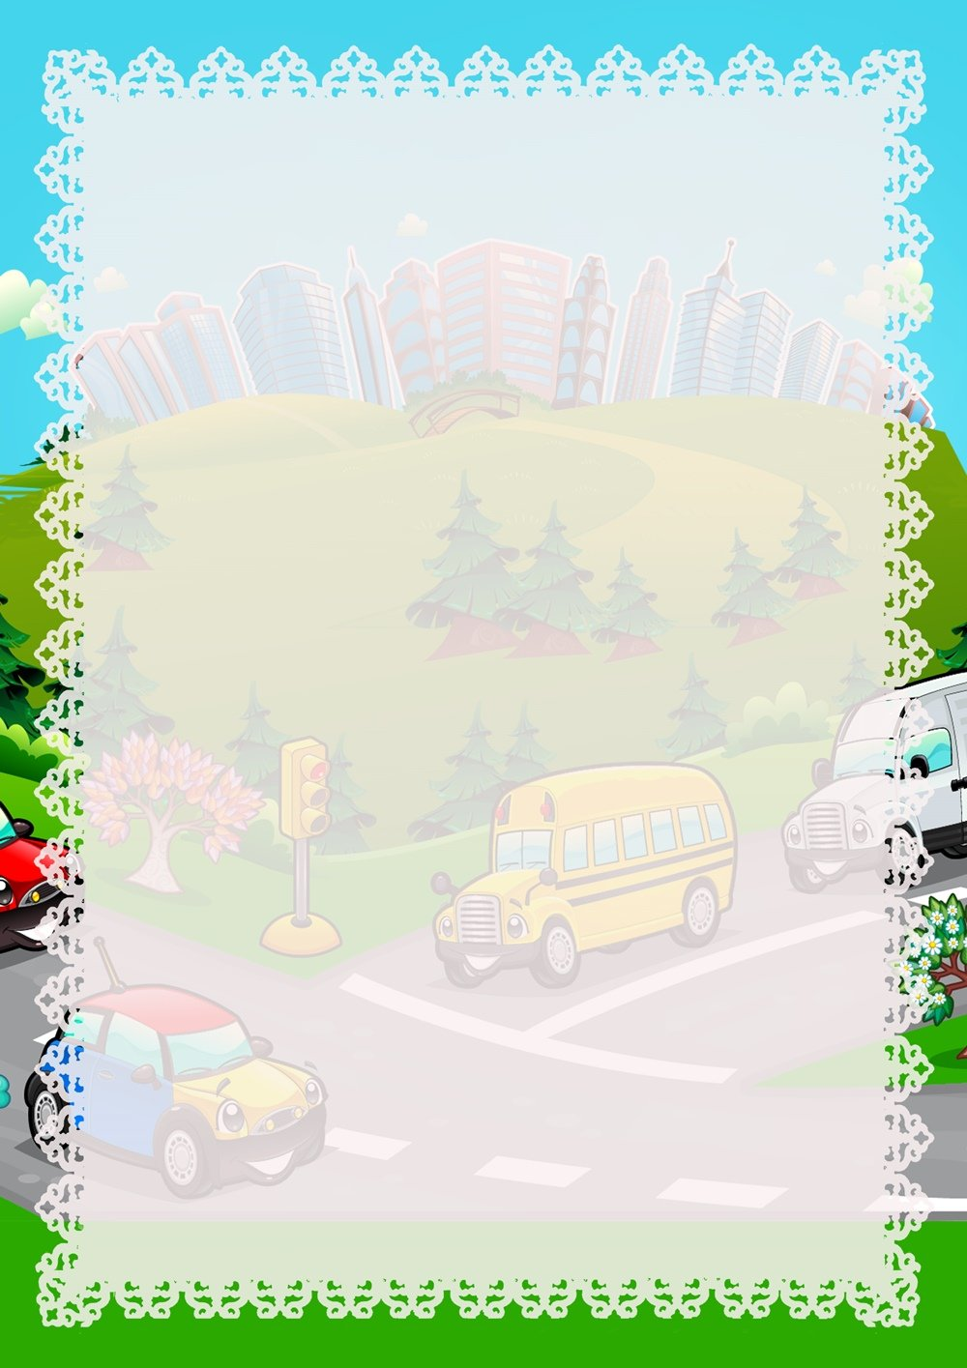
Памятка для родителей по ПДД
«Обучение детей наблюдательности на улице»
- Находясь на улице с ребенком, крепко держите его за руку.
- Учите ребенка наблюдательности. Научите ребенка осматриваться по сторонам и определять: нет ли опасности приближающегося транспорта.
- При движении по тротуару придерживайтесь стороны подальше от проезжей части. Взрослый должен находиться со стороны проезжей части.
- Приучите ребенка, идя по тротуару, внимательно наблюдать за выездом автомобилей из арок дворов и поворотами транспорта на перекрестках.
- При переходе проезжей части дороги остановитесь и осмотритесь по сторонам. Показывайте ребенку следующие действия по осмотру дороги: поворот головы налево, направо, еще раз налево. Дойдя до разделительной линии, делайте вместе с ним поворот головы направо.
- Наблюдая за приближающимися транспортными средствами, обращайте внимание ребенка на то, что за большими машинами может быть опасность – движущийся на большой скорости легковой автомобиль или мотоцикл.
- Не выходите с ребенком на проезжую часть из-за каких-либо препятствий: стоящих автомобилей, кустов, закрывающих обзор проезжей части.
- Переходите проезжую часть прямо, строго перпендикулярно. Ребенок должен понимать, что это делается для лучшего наблюдения за движением транспорта.
Переходите проезжую часть только на зеленый сигнал светофора.
Помните, что ребенок обучается движению по улице прежде всего на вашем примере, приобретая собственный опыт!

Slide 2
Памятка для родителей-водителей
«Правила перевозки детей в автомобиле»
- Всегда пристегивайтесь ремнями безопасности и объясняйте ребенку, зачем это нужно делать. Если это правило автоматически выполняется вами, то оно будет способствовать формированию у ребенка привычки пристегиваться ремнем безопасности. Ремень безопасности для ребенка должен иметь адаптер по его росту (чтобы ремень не был на уровне шеи).
- Дети до 12 лет должны сидеть в специальном детском удерживающем устройстве (кресле) или занимать самые безопасные места в автомобиле: середину и правую часть заднего сиденья.
- Учите ребенка правильному выходу из автомобиля через правую дверь, которая находится со стороны тротуара.

Slide 3
Памятка для родителей
«Причины детского дорожно-транспортного травматизма»
- Переход дороги в неположенном месте, перед близко идущим транспортом.
Игры на проезжей части и возле нее.
- Катание на велосипеде, роликах, других самокатных средствах по проезжей части дороги.
- Невнимание к сигналам светофора. Переход проезжей части на красный или желтый сигналы светофора.
- Выход на проезжую часть из-за стоящих машин, сооружений, зеленых насаждений и других препятствий.
- Неправильный выбор места перехода дороги при высадке из маршрутного транспорта. Обход транспорта спереди или сзади.
- Незнание правил перехода перекрестка.
- Хождение по проезжей части при наличии тротуара.
- Бегство от опасности в потоке движущегося транспорта.
- Движение по загородной дороге по направлению движения транспорта.
Соблюдайте правила дорожного движения! Берегите своих детей!

